Slide 1
miniProject1
박경덕

Slide 2


데이터 베이스
데이터 베이스
IDE

Slide 3
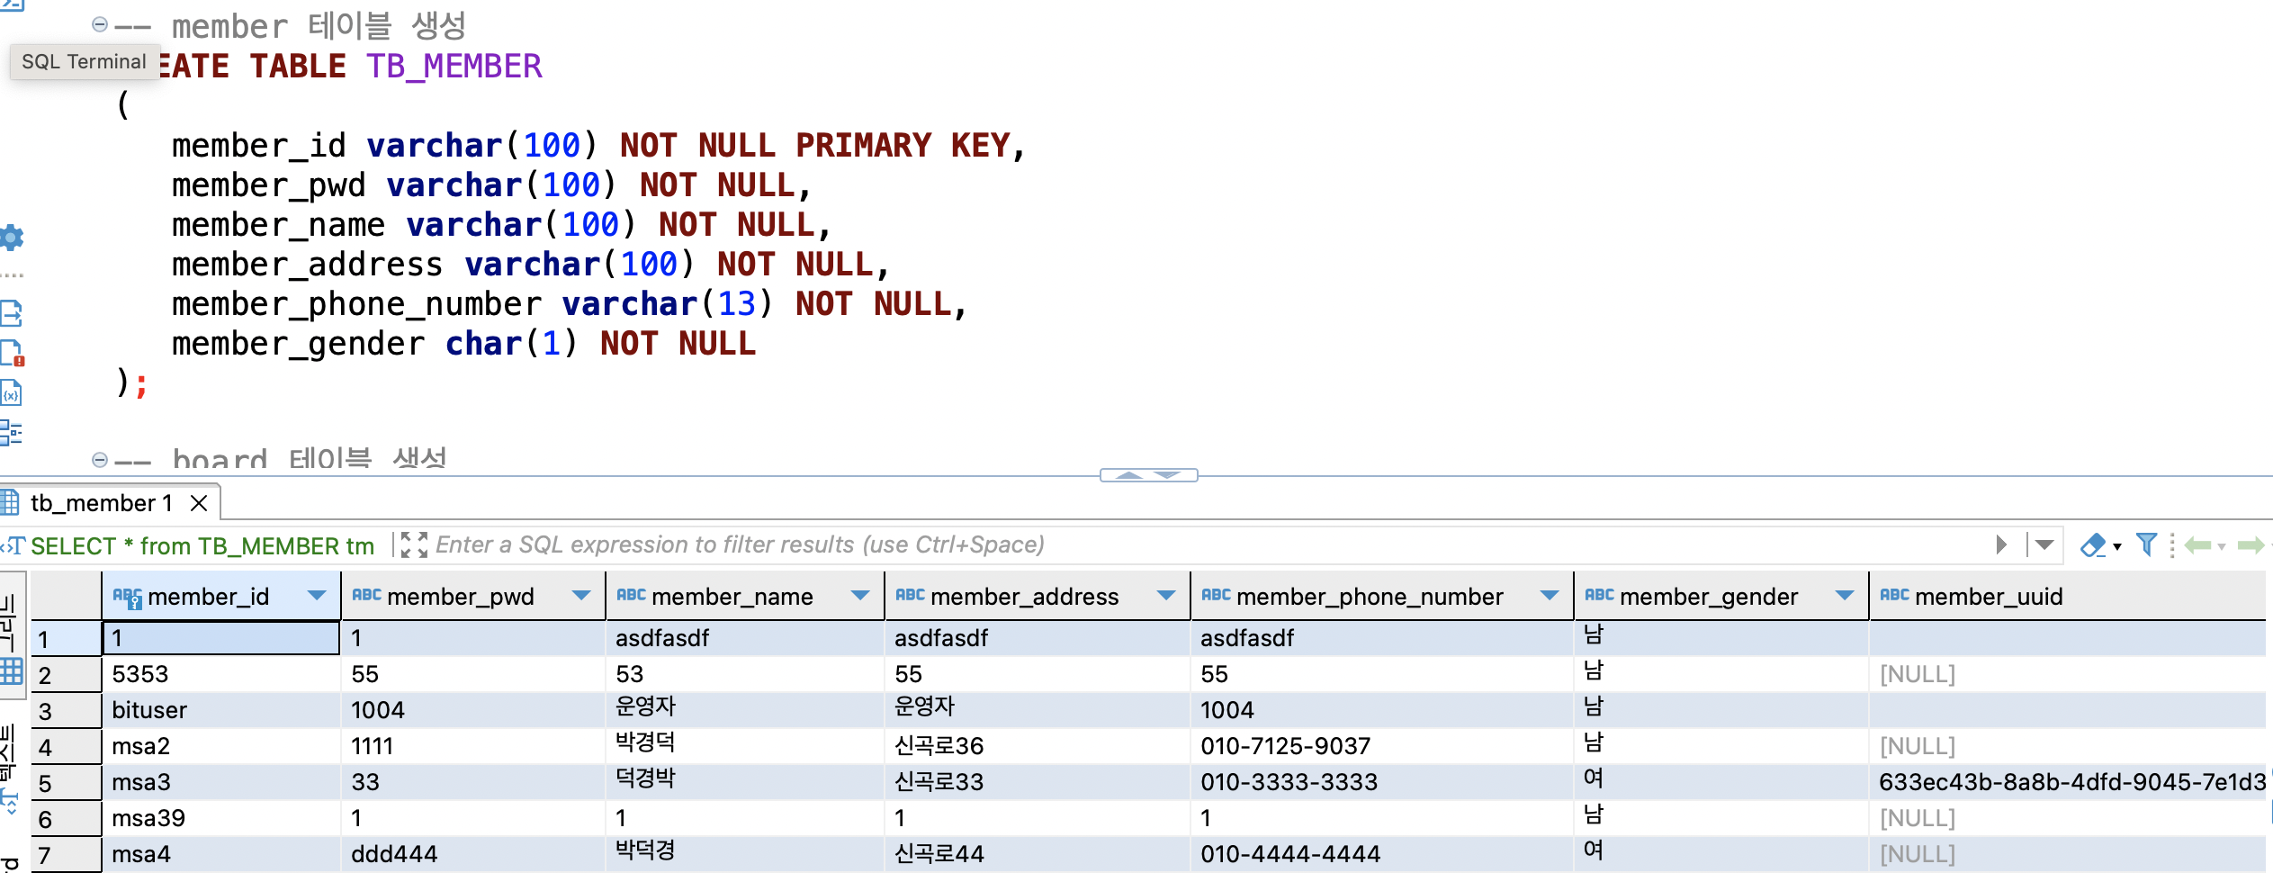
1. TB_MEMBER
사용자들을 관리하는 테이블

Slide 4
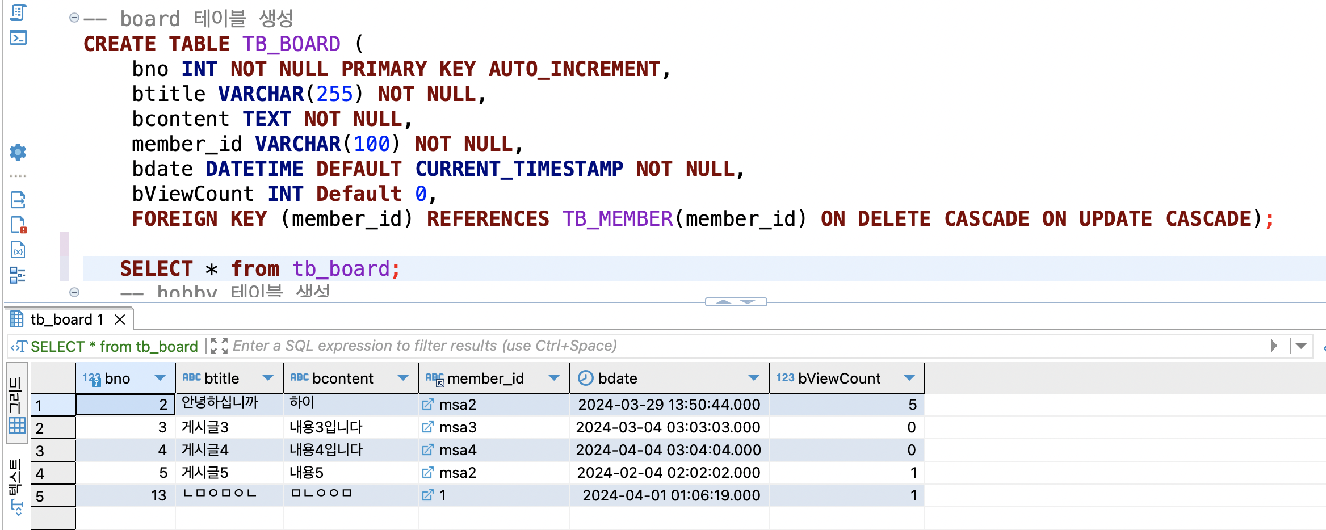
2. TB_BOARD
게시판을 관리하는 테이블

Slide 5
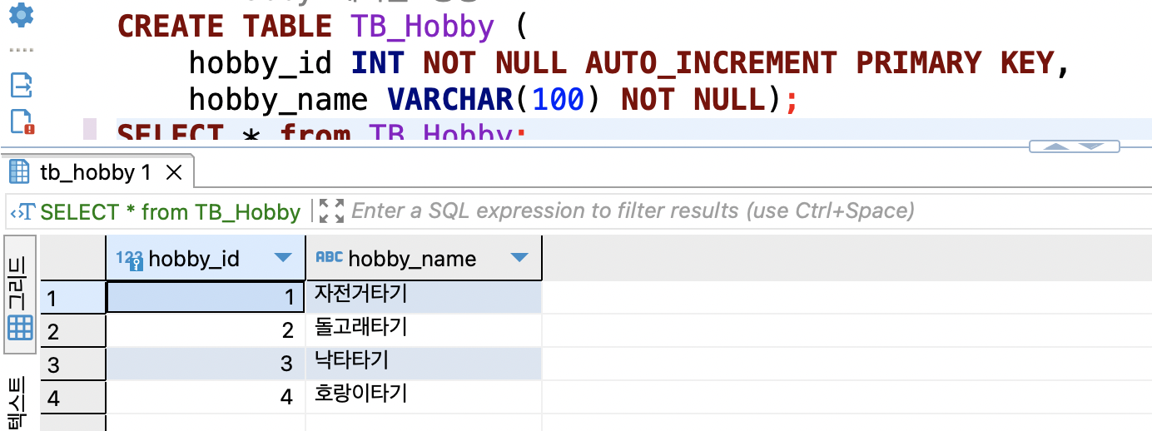
3. TB_HOBBY
취미 관리하는 테이블

Slide 6
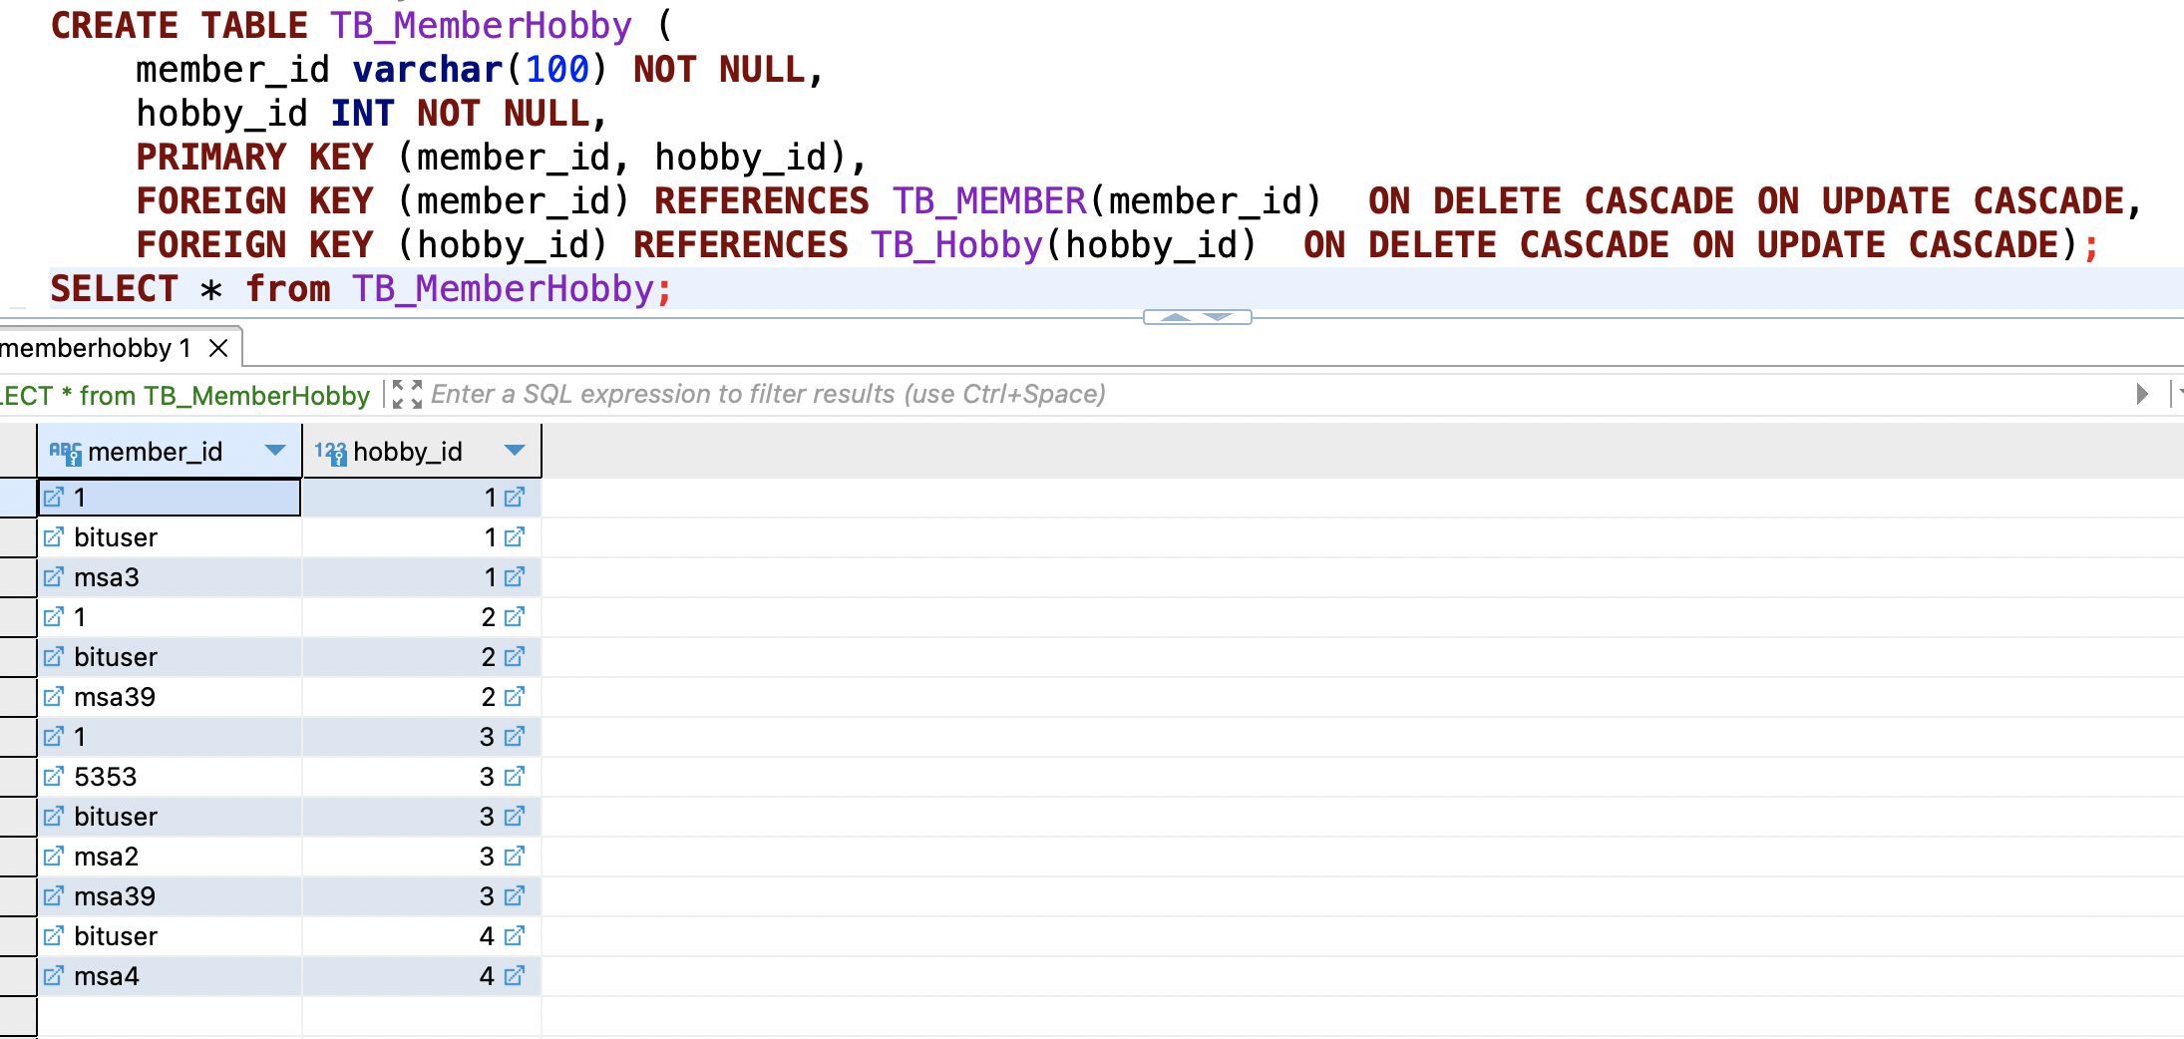
4. TB_MEMBERHOBBY
사용자들의 취미를 담고 있는 테이블

Slide 7
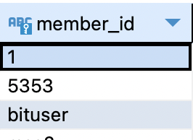
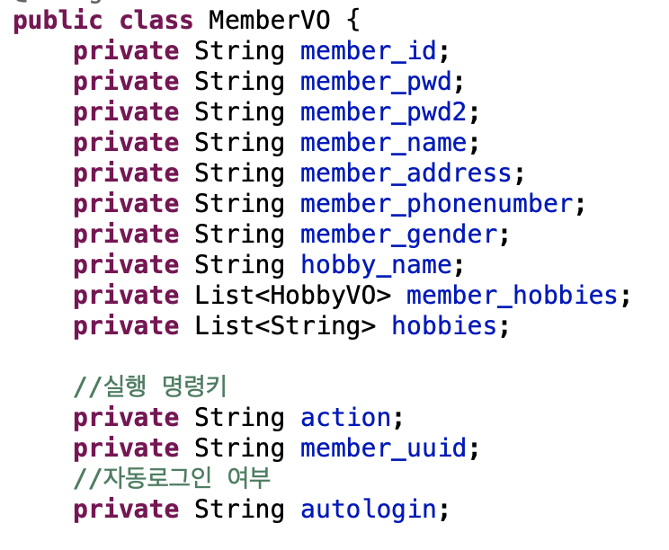
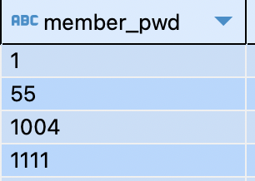
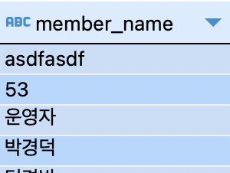
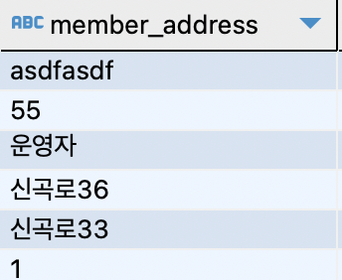
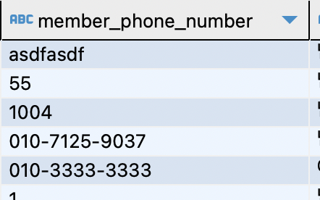
VO
데이터 베이스
데이터 베이스

Slide 8
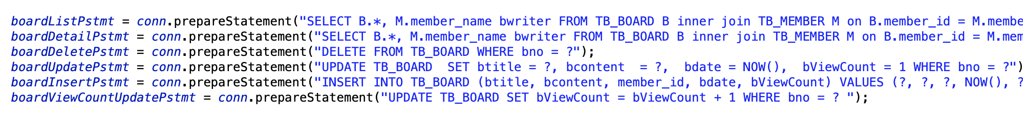
DAO- Data Access Object
1. 리플렉션을 이용하여 마리아 드라이버 설정
2. 커넥션을 이용해 DB와 연결
3.prepareStatement에 알맞은 쿼리 구문 작성

Slide 9
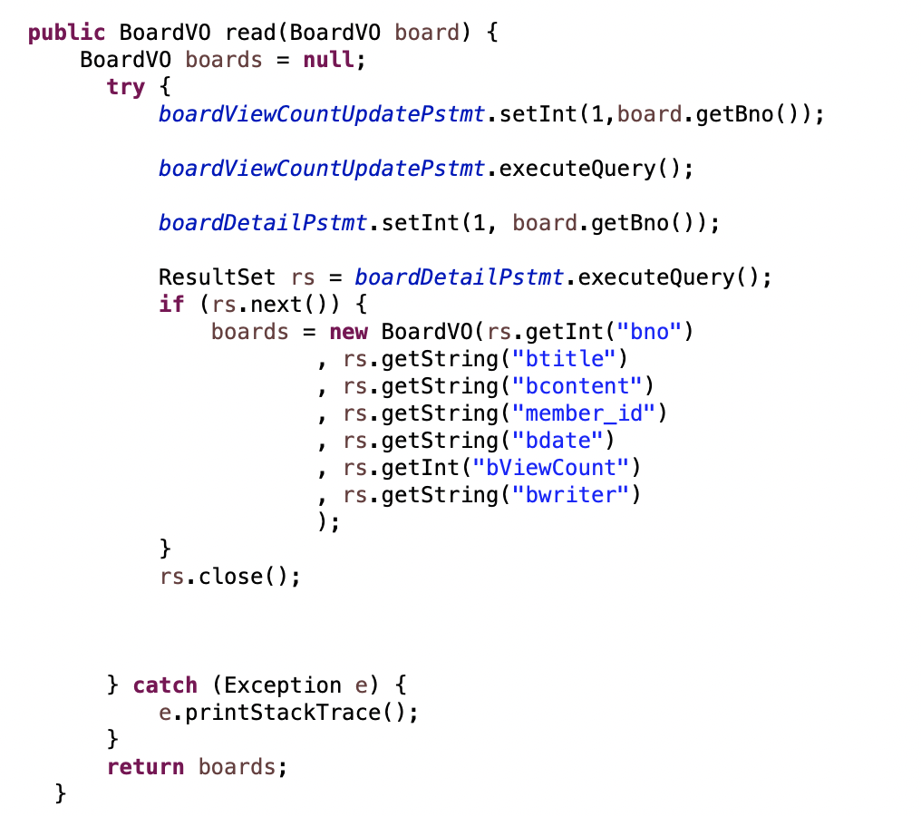
DAO- Data Access Object
4.필요한 메서드를 호출하여 VO에 값을 넣어 가공
pstmt에 ? -> set+ Int(자료형)
실행
VO 필드 값 넣기

Slide 10
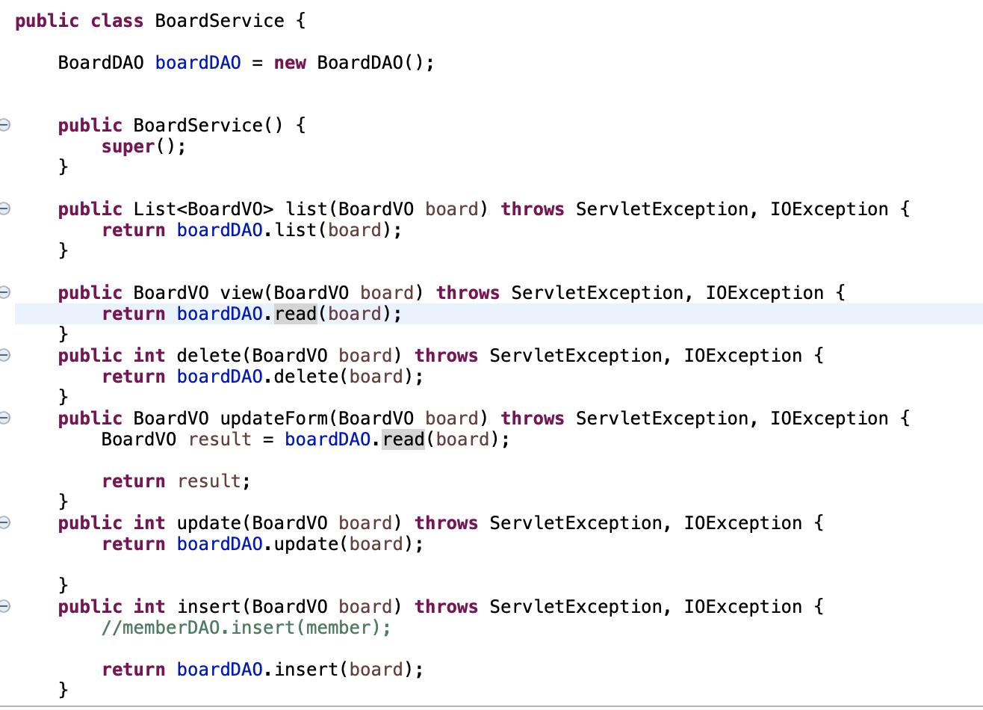
Service
Controller에 의해 호출 및 사용자 요청한 묶어놓은 클래스

Slide 11
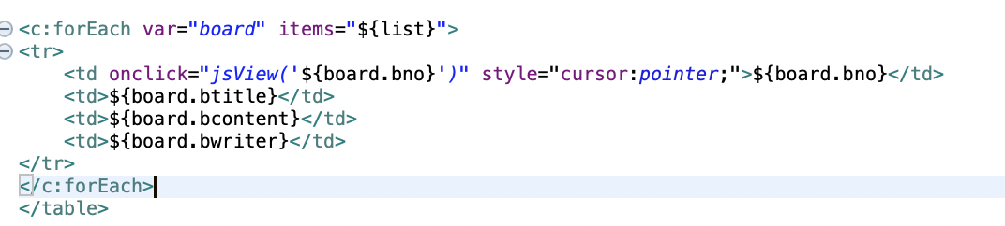
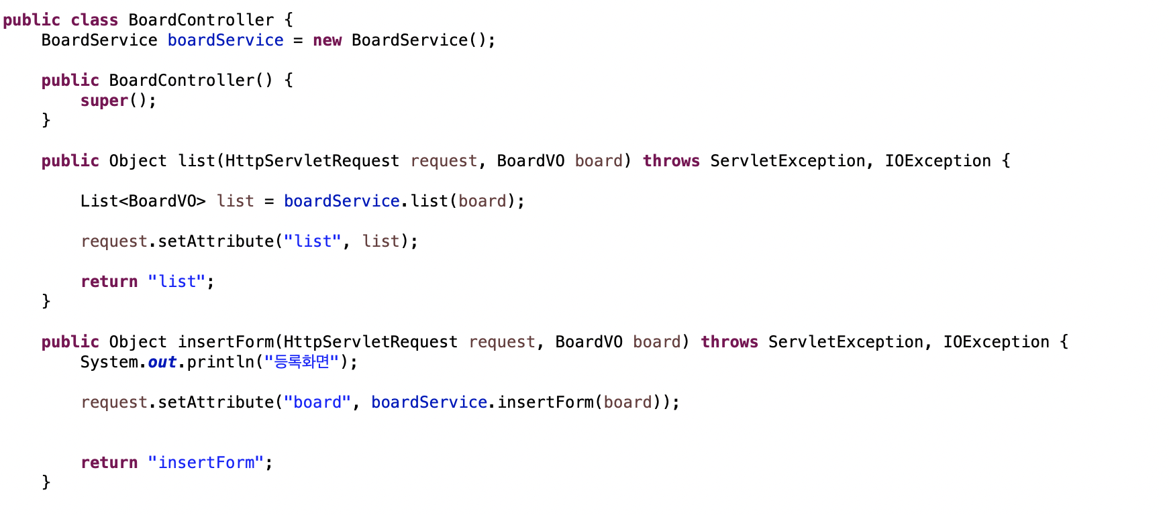
Controller
사용자의 Request 요청을 처리
list.jsp

Slide 12
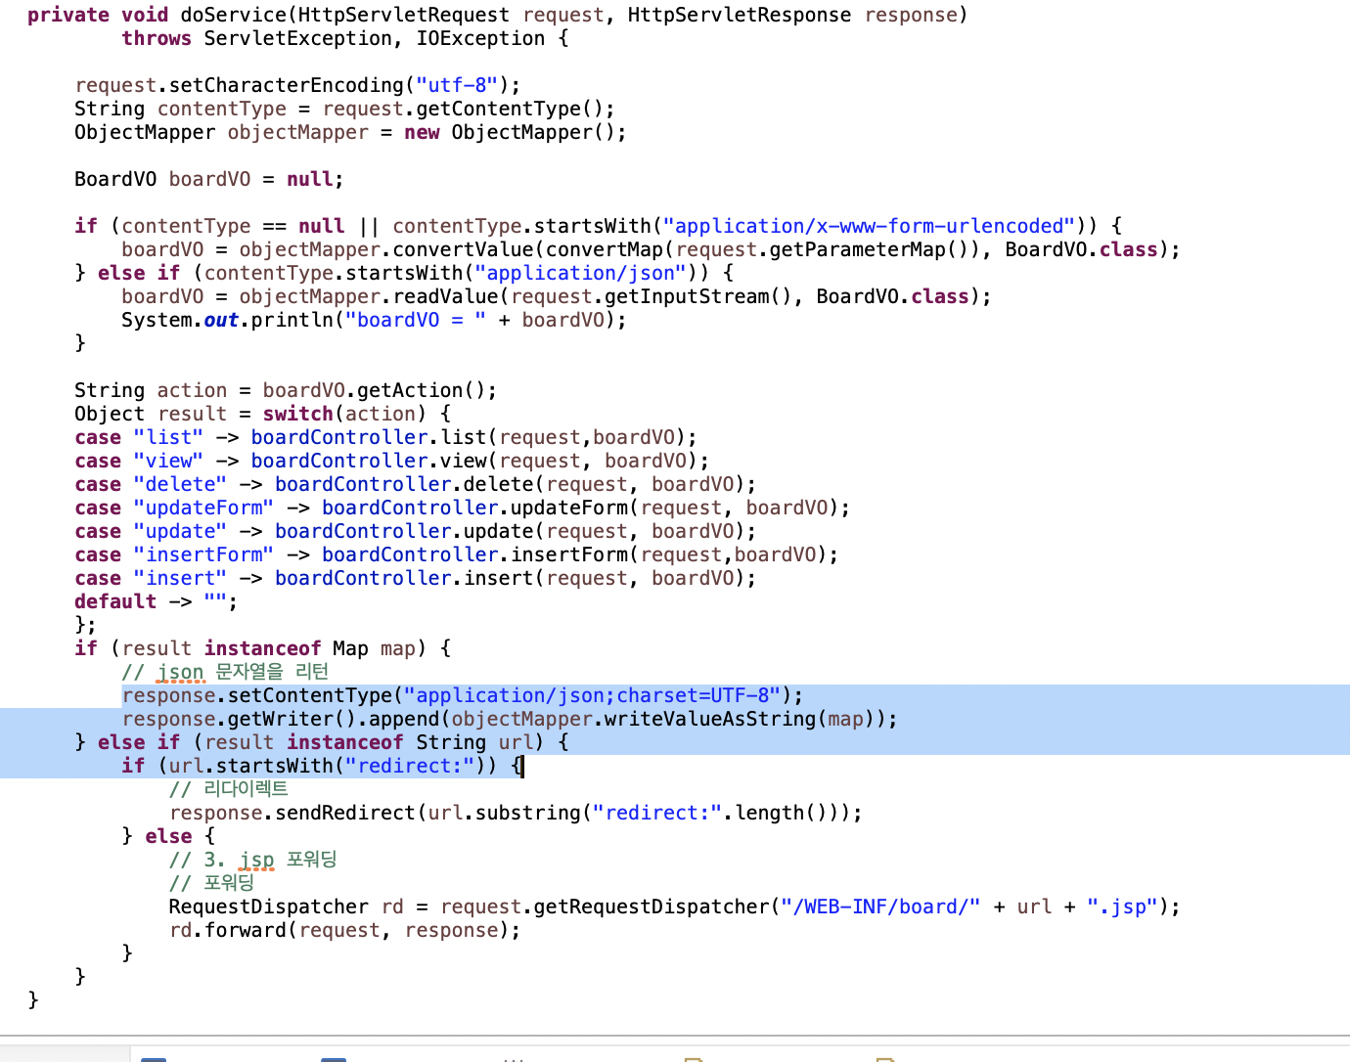
Servlet
HTTP 요청 처리 및 응답 생성

Slide 13
Jsp
처리된 결과를 출력
list.jsp

Slide 14
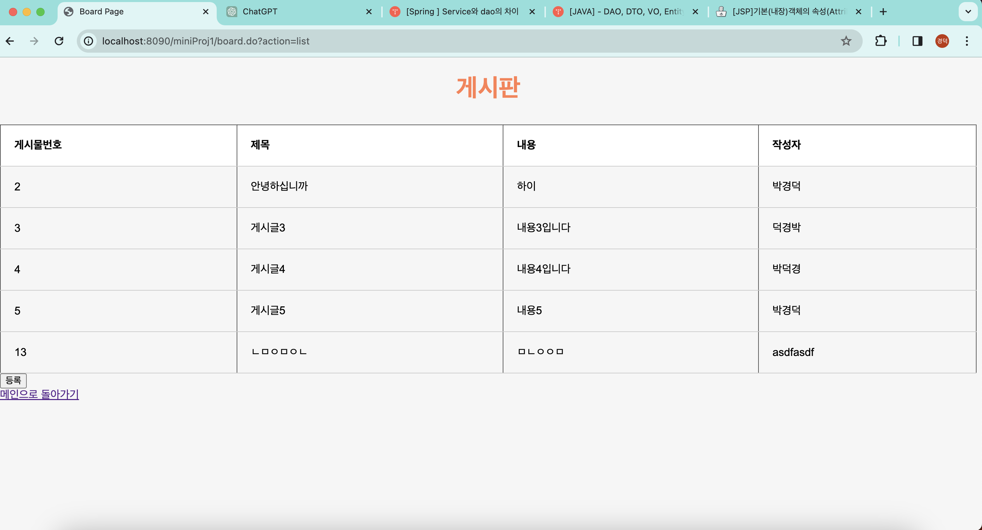
Jsp
화면 출력

Slide 15
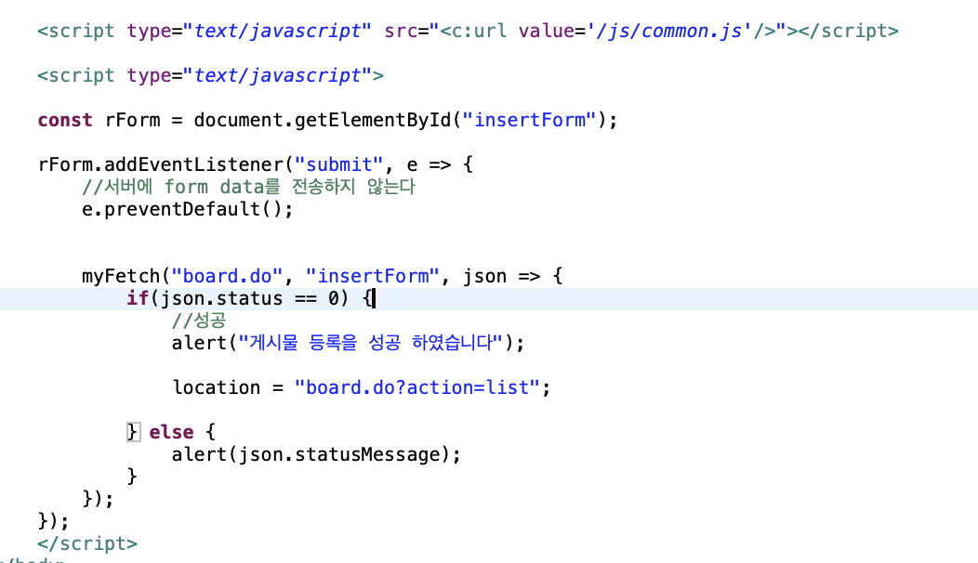
Fetch()
서버로부터 받은 Json 파싱

Slide 16
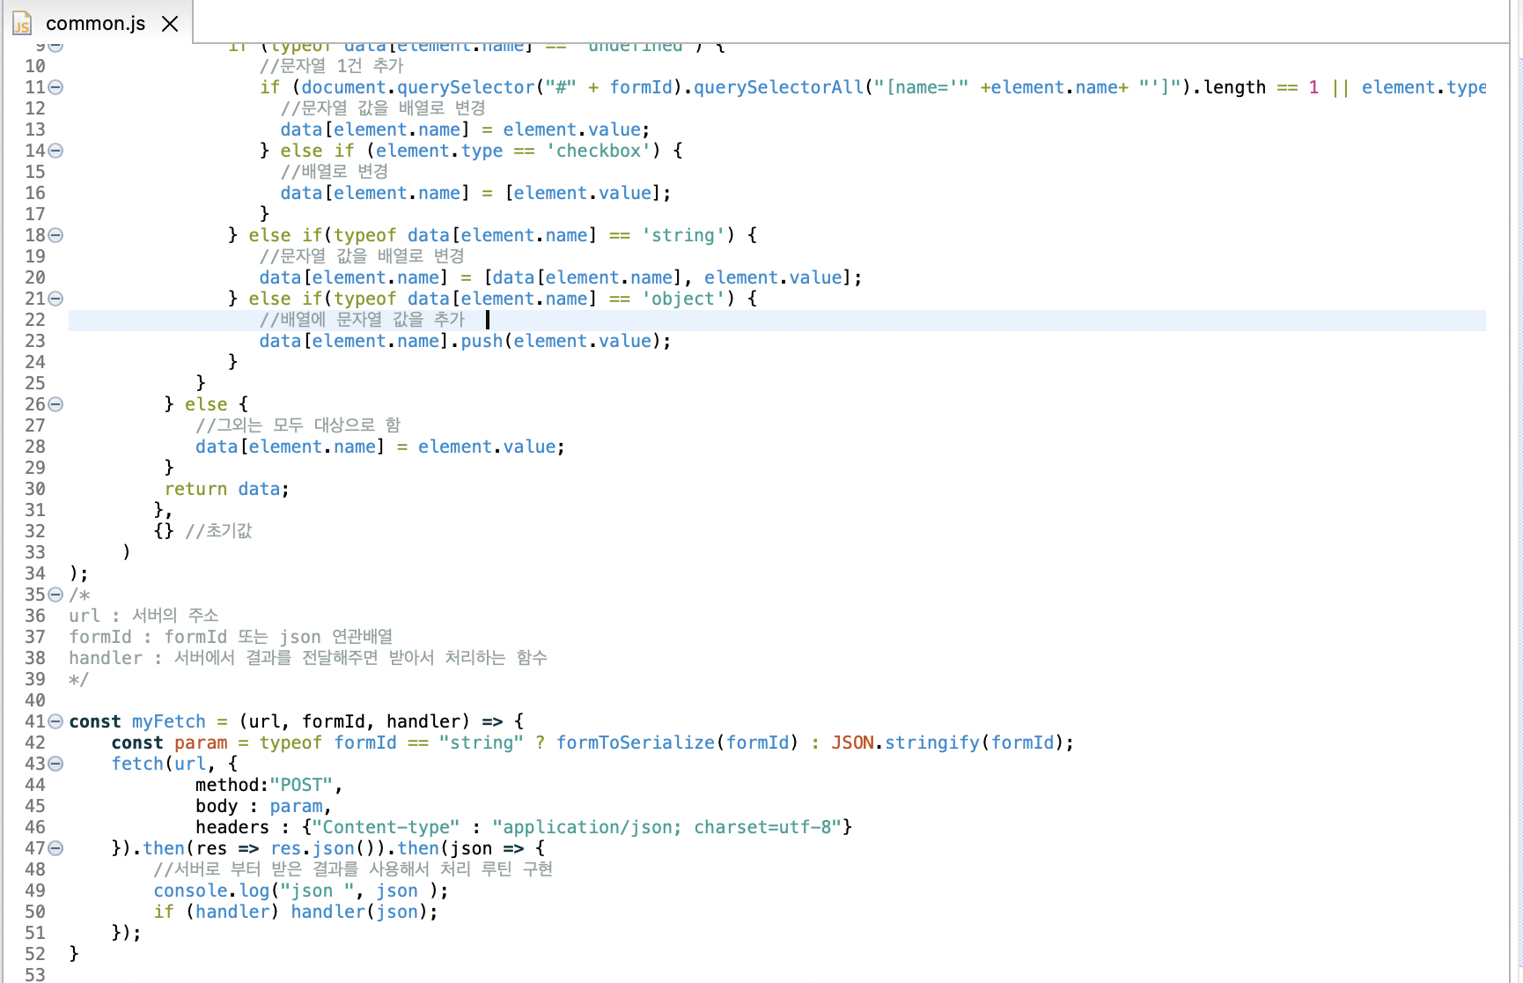
common.js

Slide 17
감사합니다.
박경덕

